Slide 1


Colombia: Un satisfactorio desempeño económico y un futuro promisorio
Ministro de Hacienda y Crédito Público
IV Congreso FIAFIN-ASOFIDUCIARIAS 2010
Ministerio de Hacienda y Crédito Público
República de Colombia
03 de junio de 2010

Slide 2
Agenda
Solidez en los fundamentales de la economía colombiana
La economía colombiana resistió la crisis
Perspectivas de la economía para 2010
Nuevos desafíos en el mediano plazo

Slide 3
Solidez en los fundamentales de la economía colombiana
Coherencia en el manejo económico
PILARES DE LA POLITICA ECONÓMICA
POLITICA MONETARIA
POLITICA FISCAL
POLITICA FINANCIERA
+
    Flexibilidad cambiaria
Política fiscal: Priorización del gasto social e inversión pública manteniendo la sostenibilidad de las finanzas públicas.
Política monetaria: Coordinación de política económica, papel contracíclico de la política monetaria
Política financiera: Constitución de reservas, fortalecimiento patrimonial, esquemas de regulación a las entidades financieras, reforma financiera.

Slide 4
Solidez en los fundamentales de la economía colombiana
Índice de Precios al Consumidor (crecimiento anual)
(Puntos del PIB)
Fuente: Dane.
Uno de los logros ha sido la reducción en la inflación. Hoy en día alcanza su nivel de largo plazo (3%)
Ministerio de Hacienda y Crédito Público – República de Colombia
02/06/2010
4

Slide 5
Solidez en los fundamentales de la economía colombiana
Avances en PIB percápita en Colombia (Cifras en dólares ctes)
(% del PIB)
Avance % en el PIB per cápita* en la región por períodos ( PPP)
Fuente: DANE, Banco de la República. Cálculos DGPM.
Fuente: FMI, WEO Abril 2010.
*Datos proyectados para 2009 por el FMII
** Dato observado para México.
Entre 2002 y 2009 los avances en la generación de ingresos para la población se reflejó en el aumento del PIB percápita

Slide 6
Solidez en los fundamentales de la economía colombiana
Cambio en la tasa de inversión 2002-2009 (% del PIB)
(Puntos del PIB)
Fuente: Institutos de Estadística.
Colombia fue el país con mayor aumento en la tasa de inversión desde el año 2002, lo cual demuestra la confianza en nuestra economía

Slide 7
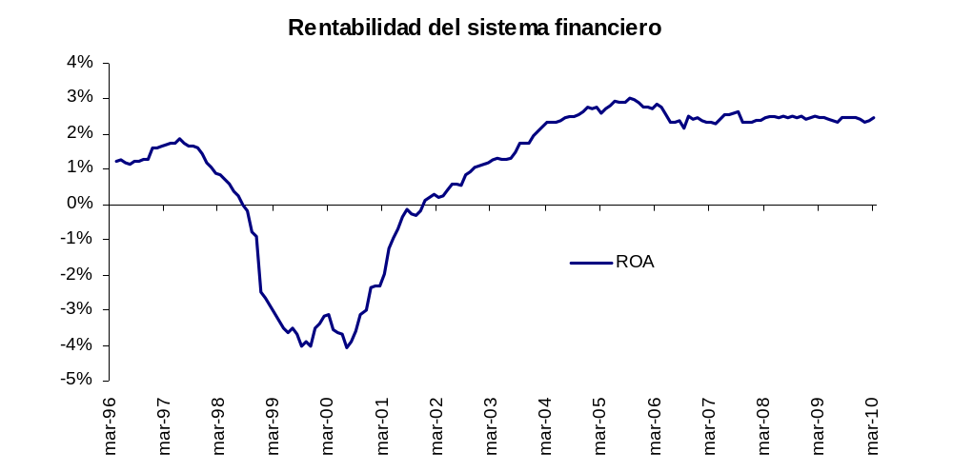
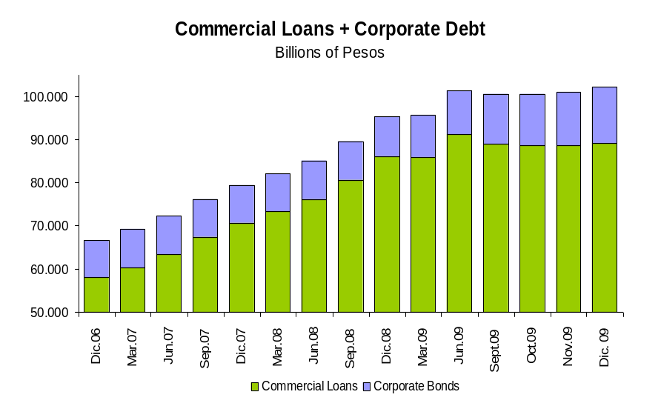
Solidez en los fundamentales de la economía colombiana
Rentabilidad sobre el Activo (ROA)
Crédito comercial + Deuda Corporativa (Millones de pesos)
Fuente: Superfinanciera.
Fuente: Superintendencia Financiera. Banco de la República
La rentabilidad del sector financiero se ha mantenido en niveles positivos a pesar de la crisis financiera internacional y le permitirá responder ante choques macroeconómicos
El sector privado ha estado utilizando el mercado de capitales como una fuente alternativa de recursos

Slide 8
Solidez en los fundamentales de la economía colombiana
Total activos del sistema financiero y total activos administrados por las entidades vigiladas
(Cifras en billones de pesos)
Fuente: Superfinanciera
Segmentado según las clasificación de las diferentes entidades que hacen parte de la estructura del Sistema Financiero.
Ministerio de Hacienda y Crédito Público – República de Colombia
02/06/2010
8

Slide 9
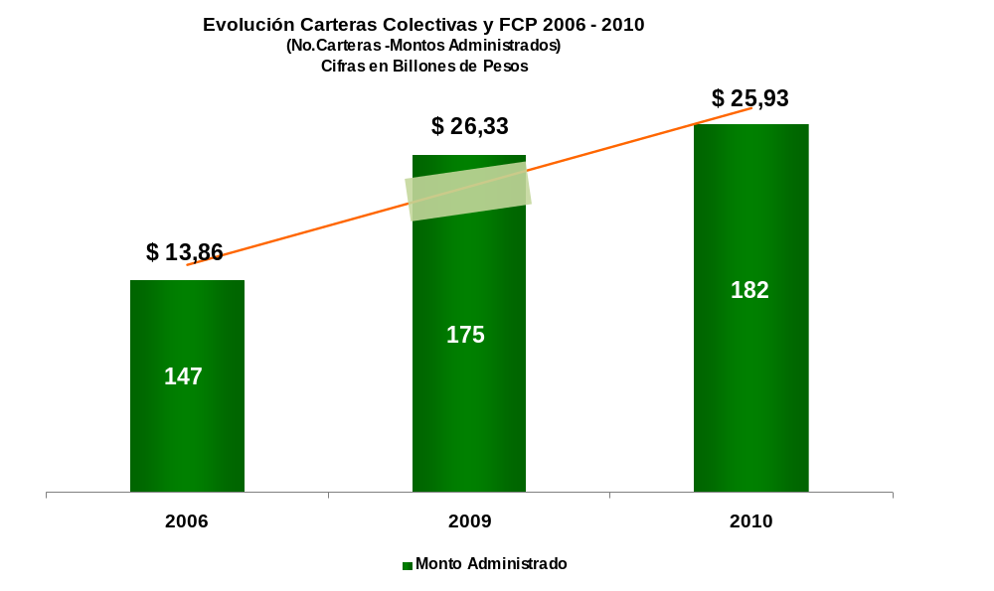
Solidez en los fundamentales de la economía colombiana
Carteras colectivas
Fuente: Superfinanciera *2010 cifras a marzo
La administración de recursos en los últimos años por parte de las Sociedades Fiduciarias - Sociedades Comisionistas de Bolsa y Sociedades Administradoras de Inversión, ha aumentado gracias a las diferentes opciones de inversión que actualmente maneja el sistema financiero.
Ministerio de Hacienda y Crédito Público – República de Colombia
02/06/2010
9

Slide 10
Solidez en los fundamentales de la economía colombiana
Déficit del GNC y el SPC (% del PIB)
Cambio en el Balance Fiscal del SPC 2002-2008
(Puntos del PIB)
)
Fuente: Ministerio de Hacienda
Fuente: Institutos de Estadística
En el contexto latinoamericano, Colombia fue uno de los países que mejoró su posición fiscal entre 2002 y 2008
El Gobierno utilizó mecanismos de política contracíclica sin desviarse de su objetivo de mantener la sostenibilidad de las finanzas públicas

Slide 11
Agenda
Solidez en los fundamentales de la economía colombiana
La economía colombiana resistió la crisis
Perspectivas de la economía para 2010
Nuevos desafíos en el mediano plazo
Ministerio de Hacienda y Crédito Público – República de Colombia
02/06/2010
11

Slide 12
La economía colombiana resistió la crisis
Crecimiento económico 2009 (Variación %)
(% del PIB)
El conjunto de políticas desarrolladas por el país le permitió un crecimiento positivo en 2009, resultado favorable en el contexto mundial
* Cifra según FMI (WEO abril de 2010) , los demás países muestran el dato observado para 2009
Ministerio de Hacienda y Crédito Público – República de Colombia
02/06/2010
12

Slide 13
La economía colombiana resistió la crisis
Crecimiento de la demanda de las administraciones públicas* (Variación % anual)
(% del PIB)
2009: 10,2%
La política contracíclica permitió que la economía colombiana alcanzara un crecimiento positivo en 2009
Fuente: DANE. Cálculos Ministerio de Hacienda. * Incluye obras civiles y consumo público.

Slide 14
La economía colombiana resistió la crisis
Cambio en la tasa de crecimiento de las exportaciones 2002-2008
(Puntos del PIB)
Variación exportaciones América Latina (Var %)
(Puntos porcentuales)
País | Enero-Diciembre 2008 | Enero-Diciembre 2009
Argentina | 25.5% | -20.4%
Brasil | 23.2% | -22.7%
Chile | -1.8% | -21.0%
Colombia | 28.6% | -12.9%
México | 7.3% | -21.3%
Perú | 16.1% | -15.3%
Fuente: Bloomberg - Bancos Centrales
En el campo externo, la dinámica de las exportaciones en Colombia fue muy buena frente a la región en el período 2002-2008 y en 2009 el efecto de la crisis sobre las exportaciones fue moderado
Ministerio de Hacienda y Crédito Público – República de Colombia
02/06/2010
14

Slide 15
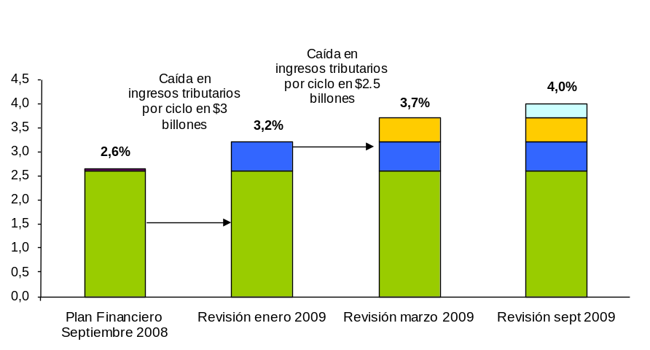
La economía colombiana resistió la crisis
Cambio en la tasa de interés de política monetaria (Nov 08-May 10)
Cambio en el balance fiscal del GNC 2009
(Puntos del PIB)
)
Fuente: Institutos de Estadística-Bancos Centrales.
*Dato a mayo de 2010.
Fuente: Ministerio de Hacienda.
El Banco de la República contribuyó a la reactivación de la economía con una política monetaria flexible.
El Gobierno realizó un impulso fiscal sobre la economía dejando operar los estabilizadores automáticos del sistema fiscal.
Ministerio de Hacienda y Crédito Público – República de Colombia
02/06/2010
15

Slide 16
La economía colombiana resistió la crisis
Estrategia de financiamiento exitosa
En 2009 la estrategia de financiamiento logró el acceso a recursos de forma rápida en un entorno de restricciones a la liquidez internacional. Estos recursos permitieron el financiamiento adecuado y sin sobresaltos del presupuesto y por extensión de la política contracíclica.
Esta estrategia le ayudo al país a aumentar la confianza de los inversionistas extranjeros y los mercados en nuestra economía y permite esperar que la recuperación en 2010 sea más rápida.
De hecho, en 2010 Colombia fue el primer país después de la crisis que regreso a los mercados internacionales de deuda externa, denominada en moneda local con una emisión de bonos a 11 años. La operación contó con la participación de 158 cuentas que demandaron 4.6 veces el monto emitido.
Ministerio de Hacienda y Crédito Público – República de Colombia
Ministerio de Hacienda y Crédito Público – República de Colombia
02/06/2010
16

Slide 17
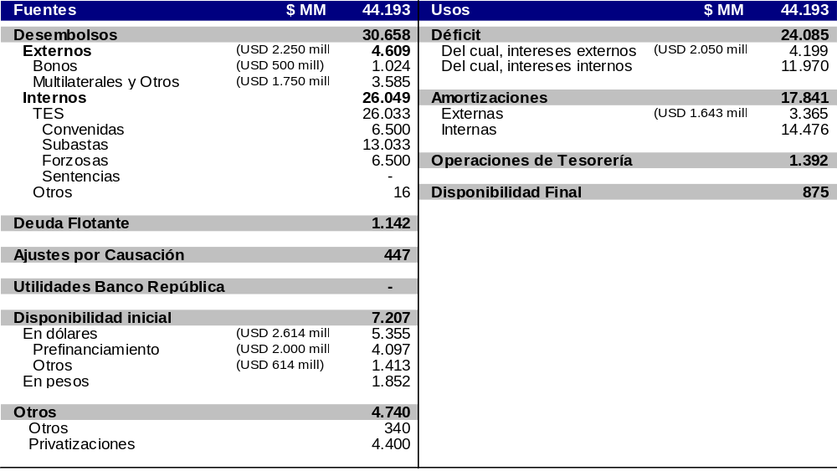
Perspectivas de financiamiento para 2010
Fuentes y Usos del GNC 2010
(Puntos del PIB)
)
Fuente: DGPM - Ministerio de Hacienda y Crédito Público - Cifras proyectadas - Tasa de cambio promedio 2009 = 2..048,33
Incluye menos desembolsos de entidades multilaterales por US$ 500m
Ministerio de Hacienda y Crédito Público – República de Colombia
02/06/2010
17

Slide 18
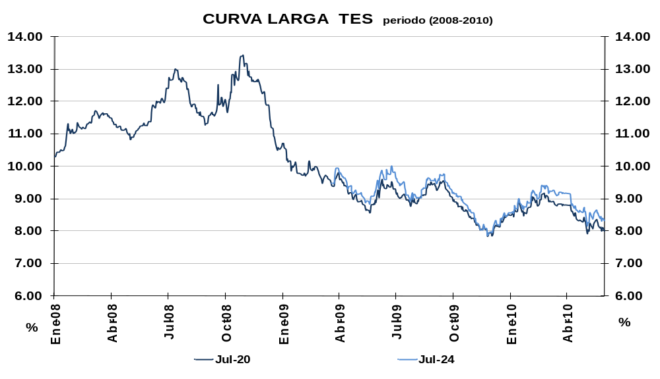
La economía colombiana resistió la crisis
La tasa de interés de los TES ha presentado un desempeño favorable consistente con la política monetaria y el comportamiento de la inflación aun en medio de la crisis
Ministerio de Hacienda y Crédito Público – República de Colombia
02/06/2010
18

Slide 19
La economía colombiana resistió la crisis
EMBI Plus Latinoamérica (pbs sobre Tesoros de los Estados Unidos)
País | Spread Prom Oct. 08 vs. Prom Mayo 10 | Spread Prom. Mayo 02 vs. Prom Mayo 10
Colombia | - 304 pbs | -347 pbs
Brasil | - 271 pbs | -717 pbs
Perú | - 296pbs | -316 pbs
México | - 230pbs | -75 pbs
Fuente: Bloomberg y Ministerio de Hacienda y Crédito Público Última actualización Mayo 31 de 2010.
En Colombia se ha registrado una reducción de la percepción de riesgo país, manteniéndose en línea con la región.
Notes:
Excluyendo el efecto de
19

Slide 20
Agenda
Solidez en los fundamentales de la economía colombiana
La economía colombiana resistió la crisis
Perspectivas de la economía para 2010
Nuevos desafíos en el mediano plazo
Ministerio de Hacienda y Crédito Público – República de Colombia
02/06/2010
20

Slide 21
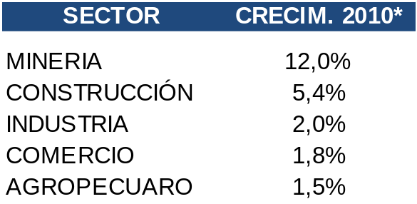
Perspectivas de la economía para 2010
Pronósticos de crecimiento para 2010
(Variación porcentual real)
Sectores que sustentarán
el crecimiento en 2010
(Variación porcentual real)
Fuente: DGPM-Ministerio de Hacienda.*Cifras proyectadas.
Las expectativas de los mercados convergen a un crecimiento por encima del 2,5%
**Pronóstico a mayo de 2010
*Proyección para 2010 según WEO abril de 2010 Fuente: Latinfocus-FMI (WEO abril de 2010), Ministerio de Hacienda y Crédito Público
Ministerio de Hacienda y Crédito Público – República de Colombia

Slide 22
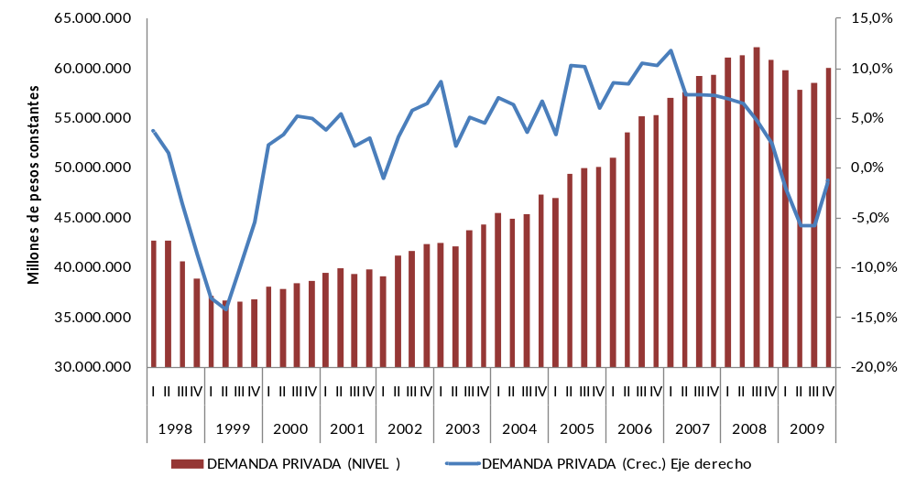
Perspectivas de la economía para 2010
Crecimiento real de la demanda privada (Variación trimestral anual)
(Puntos del PIB)
Fuente: DANE. Cálculos MHCP.
La demanda privada muestra señales de recuperación desde el último trimestre de 2009 donde se alcanzaron los niveles observados en el período pre-crisis. La recuperación de la demanda privada es más rápida que en el período de finales de los noventa donde este proceso tardó varios años. Se espera entonces que en 2010 esta variable tenga un comportamiento dinámico.
Ministerio de Hacienda y Crédito Público – República de Colombia
02/06/2010
22

Slide 23
Perspectivas de la economía para 2010
Exportaciones (Enero-Marzo 2010 vs Enero -Marzo 2009) (US$ Millones y Variación anual)
(Puntos del PIB)
Crecimiento anual
48.8%
50.9%
-9.5%
24.1%
19,1%
39.9%
En promedio las exportaciones presentan una tendencia positiva en los primeros meses del año, frente al mismo período de 2009

Slide 24
Perspectivas de la economía para 2010
Indicadores de actividad económica (Variación real) (Promedio Ene-Dic 2009, Ene 2010, Feb 2010 y Mar 2010)
(Puntos del PIB)
Fuente: DANE. Cálculos MHCP.
Algunos indicadores ya dan señales de recuperación de la economía
Ministerio de Hacienda y Crédito Público – República de Colombia

Slide 25
Perspectivas de la economía para 2010
Indicador de confianza del consumidor
Indicadores de confianza Industria y Comercio
(Puntos del PIB)
)
Fuente: Fedesarrollo-DANE. Los balances de industria son desestacionalizados
El dato del Índice de confianza al consumidor para junio de 2010 corresponde a abril del mismo año.
Las expectativas de los agentes muestran que la confianza esta regresando a la economía
Ministerio de Hacienda y Crédito Público – República de Colombia
Ministerio de Hacienda y Crédito Público – República de Colombia
02/06/2010
25

Slide 26
Agenda
Solidez en los fundamentales de la economía colombiana
La economía colombiana resistió la crisis
Perspectivas de la economía para 2010
Nuevos desafíos en el mediano plazo
Ministerio de Hacienda y Crédito Público – República de Colombia
02/06/2010
26

Slide 27
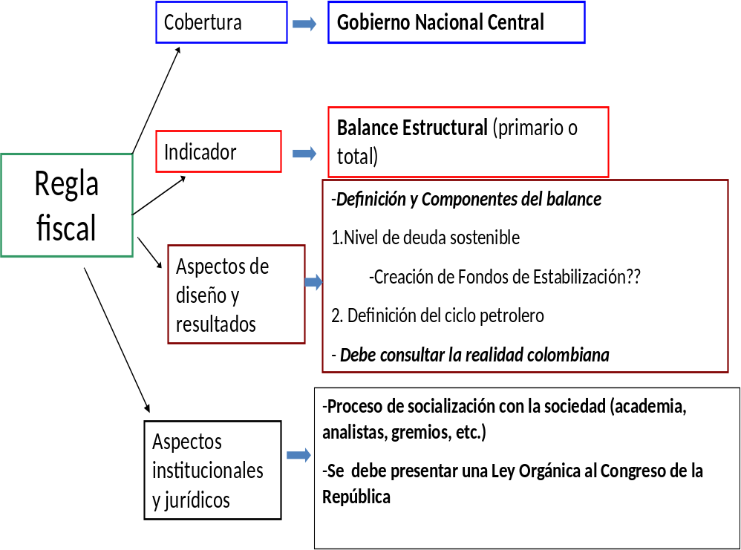
Nuevos desafíos en el mediano plazo
El Gobierno esta comprometido con el diseño y adopción de una regla fiscal
La regla permitirá asegurar la estabilidad macroeconómica en el largo plazo y recuperar el Grado de Inversión:
  Aumentará la disciplina fiscal y la sostenibilidad de la deuda pública en el mediano plazo.
  La política fiscal tendrá un rol contracíclico más importante en la economía (ahorro de los excedentes por ingresos mineros en épocas de bonanza y desahorro en épocas de escasez).
  Puede contribuir a estabilizar la tasa de cambio, a facilitar el control de la inflación, a evitar la concentración de la economía en una sola actividad (minería) y los efectos negativos sobre los sectores transables no mineros.
  Le dará mayor credibilidad a las finanzas públicas lo cual redundará en una mejor calificación de la deuda, menores costos de financiación y acercará al país a la calificación de grado de inversión.
  Manejo de los excedentes por ingresos minero-energéticos: Identificación de bienes públicos y políticas para la generación y aprovechamiento de externalidades a partir de los ingresos minero-energéticos.

Slide 28
Nuevos desafíos en el mediano plazo
Índice de tasa de cambio real (dic. 2007 = 100)
)
(Puntos del PIB)
En términos reales, el peso colombiano se ha apreciado más de lo que lo han hecho otras monedas de la región, las medidas que se adopten deben conducir a un nivel de tasa de cambio de competitividad.
Fuente: Bloomberg, Bancos Centrales. Cálculos DGPM.
Ministerio de Hacienda y Crédito Público – República de Colombia
02/06/2010
28

Slide 29
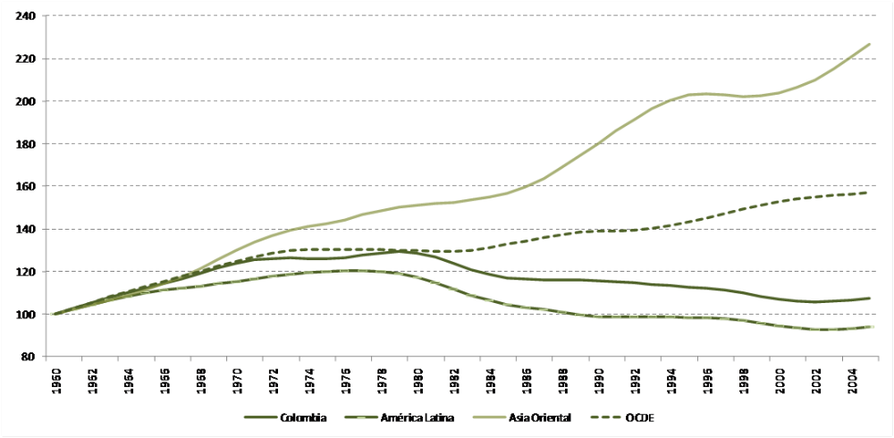
Nuevos desafíos en el mediano plazo
Productividad factorial total 1960-2005 (1960=100)
(Puntos del PIB)
Fuente: Desafíos del crecimiento en Colombia: Políticas deficientes o insuficientes. 2009.
El mediano plazo implica políticas para lograr un mayor crecimiento de la productividad de los factores y así generar mejores condiciones para la competitividad del país.

Slide 30
Nuevos desafíos en el mediano plazo
Crecimiento económico: (alto y sostenible) + estabilidad macroeconómica
Retos – mercado laboral
Ante una mayor demanda de trabajo calificado:
Mayor nivel educativo (con aumentos en la calidad) y una capacitación laboral acorde con los nuevos procesos productivos
Mejoras en la distribución del ingreso
Generación de empleo y mayor formalización
Reducción de la pobreza
Agenda de competividad (CONPES 3527) y efectos positivos en productividad

Slide 31
Nuevos desafíos en el mediano plazo
Búsqueda de nuevos mercados
(% del PIB)
Crecimiento de las exportaciones no tradicionales (2010-I-2009-I)
Fuente: ANDI-EOIC-Junio 2009
Fuente: DANE
* China y Japón
Los empresarios colombianos están comprometidos hacia futuro con la búsqueda de nuevos mercados
A pesar de que las exportaciones tradicionales siguen decreciendo en el primer trimestre de 2010, se observa un repunte fuerte del comercio de estos bienes con los países asiáticos (fabricación de productos metalúrgicos básicos, productos alimenticios y bebidas), Estados Unidos y Perú

Slide 32
Nuevos desafíos en el mediano plazo
Índice de Pobreza (%)
(% del PIB)
La política económica se ha concentrado en mejorar los
indicadores sociales, sin embargo es un reto importante bajar los niveles de pobreza
Fuente: DNP - Estimaciones con base en ECH y GEIH.
Pobreza Extrema (%)
Fuente: DNP - Estimaciones con base en ECH y GEIH.
Ministerio de Hacienda y Crédito Público – República de Colombia
02/06/2010
32

Slide 33

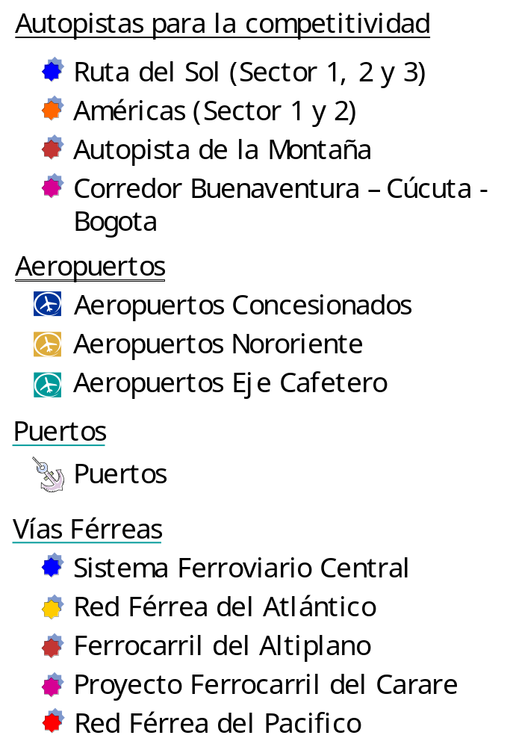
Nuevos desafíos en el mediano plazo
Autopistas para la Competitividad
El desarrollo de proyectos de infraestructura permitirá aumentar la competitividad del país.

Slide 34
Contingencias fiscales
Nuevos desafíos en el mediano plazo
Sin deteriorar la sostenibilidad de las finanzas públicas se destinaran los recursos necesarios para atender al sector salud y al problema de desplazamiento
El Gobierno generó las fuentes de recursos necesarias para atender la emergencia en salud e implementó reformas estructurales al sistema, para evitar su colapso en el corto y mediano plazo
Ministerio de Hacienda y Crédito Público – República de Colombia

Slide 35
Gracias
Ministerio de Hacienda y Crédito Público
República de Colombia

